Slide 1
测试综合技能
1.10 Linux中通配符的使用

Slide 2
教学目标
掌握Linux中通配符的使用

Slide 3
目 录
Linux中通配符的使用

Slide 4
通配符概述
什么叫通配符
能够替代其它字符的符号
例如 *.txt file? ……

Slide 5
通配符的使用
需求1：我们的服务器上存储空间已经很有限了，现在我们需要做一个清理，先删除2017年1月份的log，怎么做？
rm log.2017-01-01
rm log.2017-01-02
……
可以吗？
不可以
使用通配符就可以一次性搞定，如：rm log.2017-01*

Slide 6
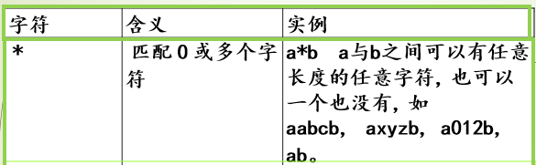
通配符的使用
“*”到底是什么意思，可以让我本来应该用31条命令搞定的事情，缩减为只用1条即可

Slide 7
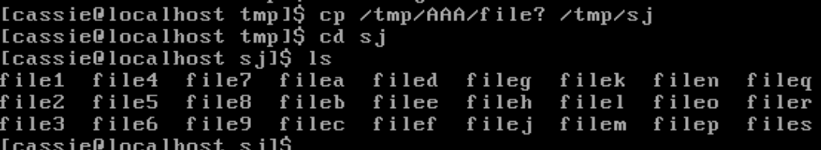
通配符的使用
需求2：将AAA文件夹下的file1—file9以及filea—filew拷贝到/tmp/sj 目录下，怎样做？“蚂蚁搬家”式的可以吗？
可以，但是太慢了！怎样做？
cp /tmp/AAA/file? /tmp/sj

Slide 8
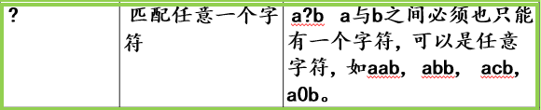
通配符的使用
为什么这次拷贝过来的都是file后面跟一位字符（数字或字母）

Slide 9
通配符的使用
需求3：打算要找的文件，记不清文件的名称了，大概是filex/y/z(file最后一个字母是x/y/z/X/Y/Z)怎么办？
可不可以使用find 命令逐个查找？
可以，但是效率太低了
使用 ls file[xyzXYZ]

Slide 10
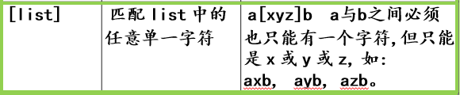
通配符的使用
[xyzXYZ]代表什么意思呢？

Slide 11
通配符的使用
需求4：将/tmp/AAA 目录下面的file1---file9拷贝到/tmp/sj下面，怎么做？
cp /tmp/AAA/file* /tmp/sj
cp /tmp/AAA/file? /tmp/sj
还是使用[list]通配符
都不是
使用 cp /tmp/AAA/file[!a—z] /tmp/sj

Slide 12
通配符的使用
cp /tmp/AAA/file[!a—z] /tmp/sj 命令中 “！” 和 a—z分别是什么意思呢？
！代表的是非
a—z 代表的是26个小写字母

Slide 13
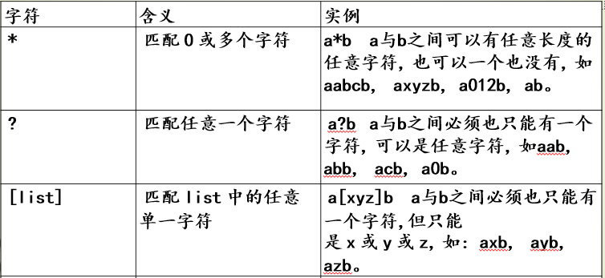
通配符总结

Slide 14
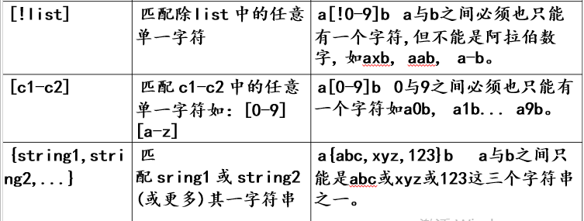
通配符总结

Slide 15
通配符应用场景
通配符常常应用在 cp、mv 或 rm 中
需要注意防止使用这些命令出现异常行为，所以在使用这些命令前先使用 ls 检查你的通配符模式是否应用正确

Slide 16
Question

